Slide 1
O ΚΑΡΛΟΜΑΓΝΟΣ ΚΑΙ Η ΕΠΟΧΗ ΤΟΥ
ΕΝΟΤΗΤΑ 37

Slide 2
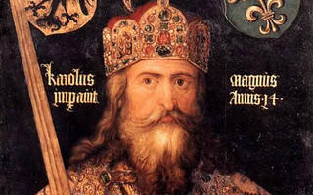
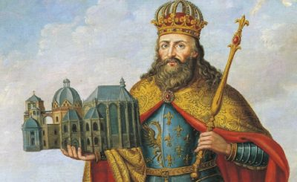
Καρλομάγνος (768-814)
Βασιλιάς των Φράγκων
Επέκτεινε το Φραγκικό Βασίλειο κατακτώντας το μεγαλύτερο μέρος της δυτικής Ευρώπης.

Slide 3
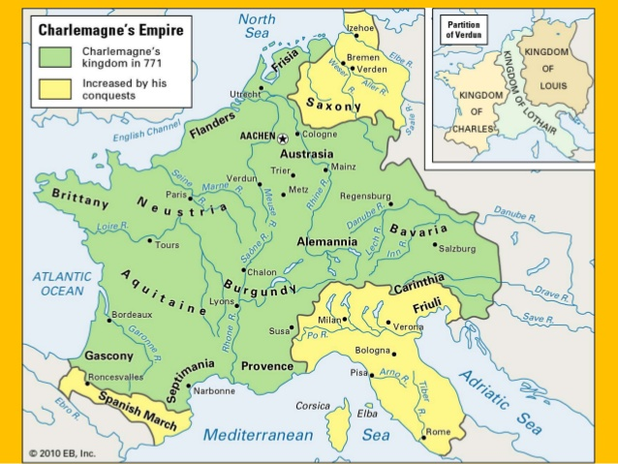
Θυμηθείτε :
Ήταν η εποχή που οι σχέσεις ανάμεσα στον πάπα της Ρώμης και το Βυζαντινό κράτος είχαν διαταραχθεί εξαιτίας της εικονομαχίας. Οι πάπες αναζητούν στήριγμα στο φραγκικό κράτος το οποίο ισχυροποιείται στη Δυτική Ευρώπη.

Slide 4
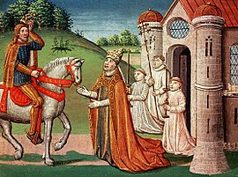
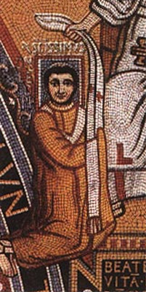
To 799 o Πάπας Λέων Γ΄ είχε αμφισβητηθεί, κακοποιηθεί και διωχτεί από τους Ρωμαίους. Ο Λέων δραπέτευσε και κατέφυγε στον Καρλομάγνο ζητώντας του να επέμβει στη Ρώμη και να τον αποκαταστήσει. Ο Καρλομάγνος το έκανε.
Το 772, όταν ο Πάπας Αδριανός Α΄ απειλήθηκε από εισβολείς, ο Καρλομάγνος έσπευσε στη Ρώμη για να του παράσχει βοήθεια.

Slide 5
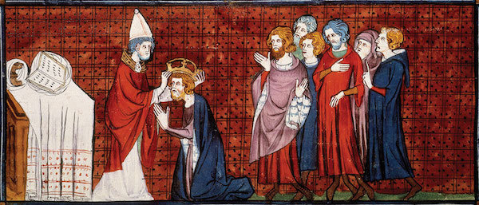
Σε αντάλλαγμα για τη βοήθεια που πήρε από τον Καρλομάγνο ο πάπας Λεών Γ΄ κάνει μία σημαντική συμβολική χειρονομία : Ανήμερα Χριστούγεννα του 800 ο Καρλομάγνος στέφεται από τον πάπα στη Ρώμη αυτοκράτορας του Ρωμαϊκού κράτους.
Ισχυρή αντίδραση των Βυζαντινών, που θεωρούσαν τον αυτοκράτορά τους μοναδικό κληρονόμο της Ρωμαϊκής Αυτοκρατορίας.
Η στέψη του Καρλομάγνου από τον πάπα

Slide 6
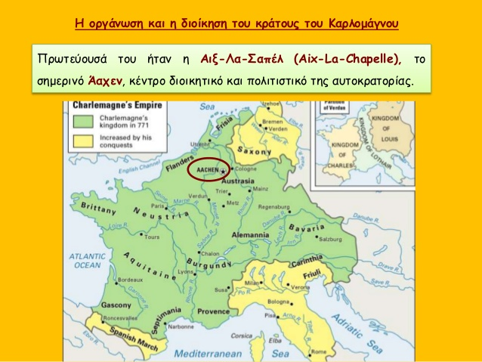

Slide 7
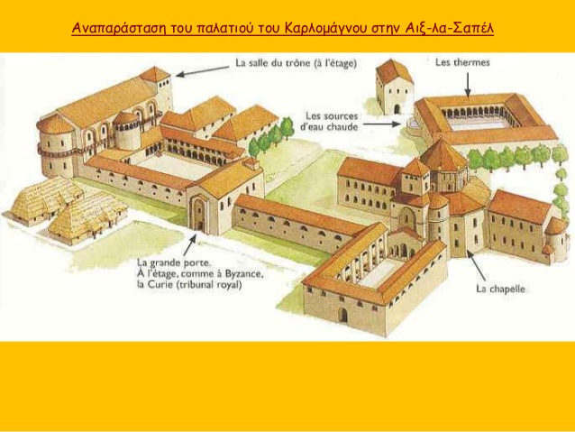

Slide 8
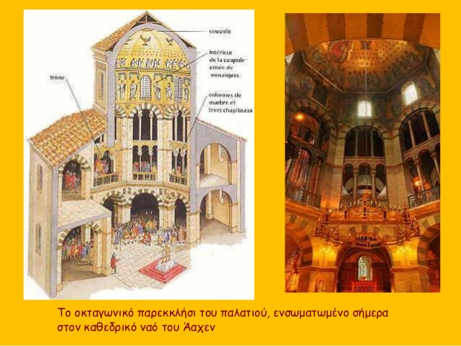

Slide 9
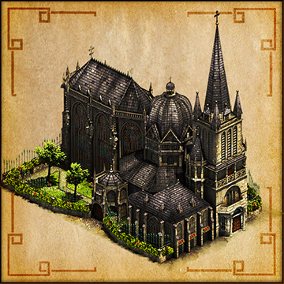
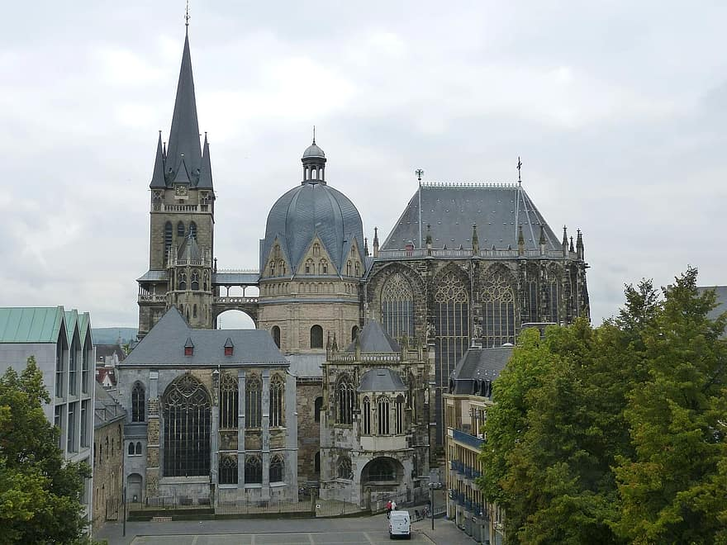
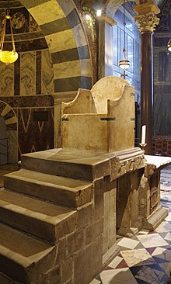
Ο ΚΑΘΕΔΡΙΚΟΣ ΝΑΟΣ ΣΤΟ ΑΑΧΕΝ ΚΑΙ Ο ΘΡΟΝΟΣ ΤΟΥ ΚΑΡΛΟΜΑΓΝΟΥ

Slide 10
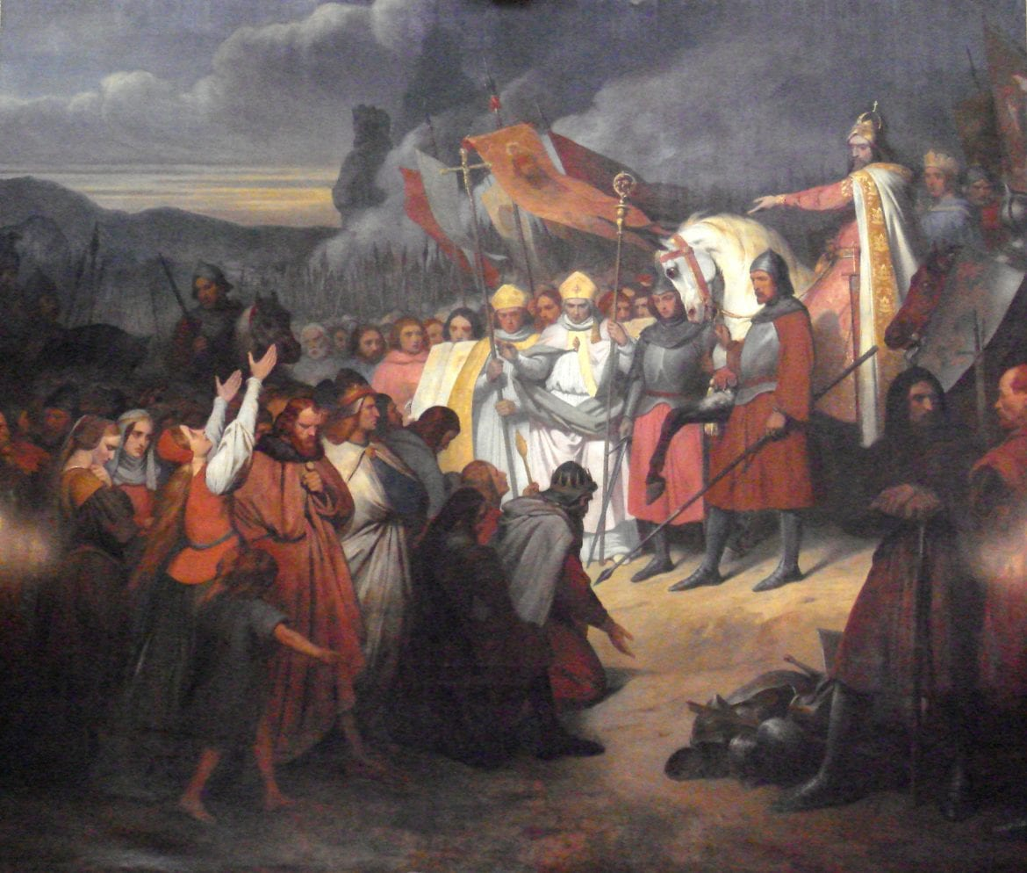
Για να ελέγχει την τεράστια αυτοκρατορία του οργάνωσε τους πολιτικούς και διοικητικούς θεσμούς του βασιλείου του, αξιοποιώντας τη ρωμαϊκή παράδοση, αλλά και τα γερμανικά έθιμα.
Το έδαφος της αυτοκρατορίας ήταν χωρισμένο σε 200 κομητείες και μαρκιονίες (κομητείες των συνόρων)
Η διοίκησή τους είχε ανατεθεί σε τοπικούς φεουδάρχες, τους κόμητες, που είχαν δεσμευτεί με αυστηρούς όρκους πίστης στον Καρλομάγνο (φεουδαρχικός όρκος υποτέλειας) και ελέγχονταν με περιοδικές επιθεωρήσεις ειδικών απεσταλμένων του αυτοκράτορα.

Slide 11
Η ΟΡΓΑΝΩΣΗ ΤΗΣ ΑΥΤΟΚΡΑΤΟΡΙΑΣ ΤΟΥ ΚΑΡΛΟΜΑΓΝΟΥ
ΚΑΡΛΟΜΑΓΝΟΣ
Διοικεί το στρατό
Εκδίδει νόμους
Διορίζει τους κόμητες
ΑΥΤΟΚΡΑΤΟΡΙΚΟΙ ΑΠΕΣΤΑΛΜΕΝΟΙ:
επέβλεπαν την τήρηση των νόμων
έσοδα
Διοικούν τις κομητείες.
Αποδίδουν δικαιοσύνη.
Εφαρμόζουν τους νόμους.
Βοηθιούνται από τους επισκόπους.
ΚΟΜΗΤΕΣ (υποτελείς)
ΠΟΛΕΜΙΣΤΕΣ
Τους παραχωρείται μια περιοχή για να έχουν τα αναγκαία για τον πολεμικό τους εξοπλισμό.
ΕΛΕΥΘΕΡΟΙ (χωρικοί)

Slide 12
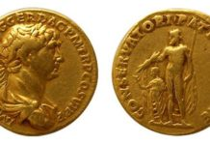
ΑΠΟΚΑΤΑΣΤΑΣΗ ΤΗΣ ΤΑΞΗΣ ΚΑΙ ΟΡΓΑΝΩΣΗ ΤΟΥ ΚΡΑΤΟΥΣ
ΟΙΚΟΝΟΜΙΚΗ ΑΝΑΚΑΜΨΗ
Αύξηση της αγροτικής παραγωγής
Νομίσματα στην εποχή του Καρλομάγνου
Αναθέρμανση του εμπορίου

Slide 13
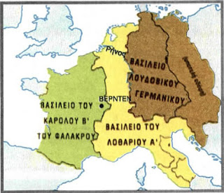
Η ΣΥΝΘΗΚΗ ΤΟΥ ΒΕΡΝΤΕΝ(843)
Μετά το θάνατο του Καρλομάγνου η ενότητα του φραγκικού κράτους κλονίζεται. Οι κληρονόμοι του μοιράζουν την αυτοκρατορία σε τρία τμήματα. (Συνθήκη του Βερντέν, 843):
- Το πρώτο τμήμα περιλαμβάνει τη σημερινή Γερμανία.
- Το δεύτερο τμήμα περιλαμβάνει τη σημερινή Γαλλία.
Χώρισε την Ευρώπη γλωσσικά για πρώτη φορά.
Υπήρξε η αρχή της δημιουργίας των εθνικών κρατών στην Ευρώπη.
- Το τρίτο τμήμα περιλαμβάνει το σημερινό Βέλγιο, την Ελβετία και την κεντρική Ιταλία, ως τη Ρώμη.

Slide 14
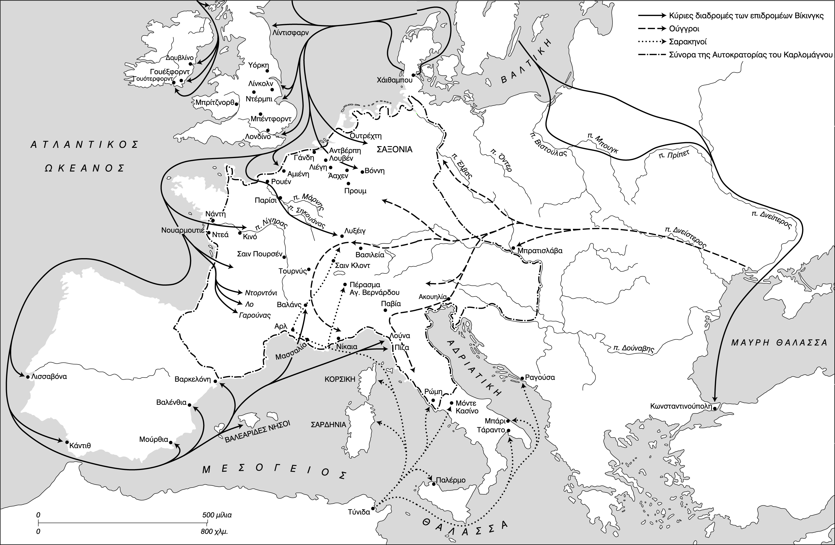
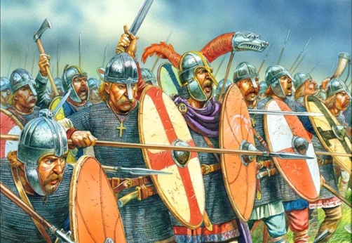
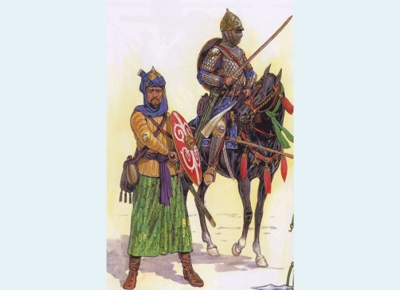
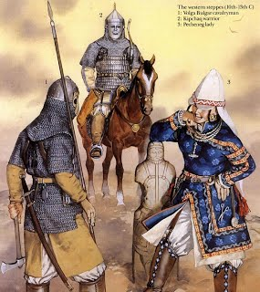
ΝΕΟΙ ΚΙΝΔΥΝΟΙ ΓΙΑ ΤΟ ΚΡΑΤΟΣ ΤΩΝ ΦΡΑΓΚΩΝ:
Σαρακηνοί: (από τα νότια) μουσουλμάνοι που επιτίθενται στα παράλια της Μεσογείου από τη Βόρεια Αφρική.
Μαγυάροι (Ούγγροι): (από τα ανατολικά) επιτίθενται σε μεγάλα τμήματα της Δυτικής Ευρώπης.
Νορμανδοί ή Βίκιγκς: (από τα βόρεια) κάνουν αιφνιδιαστικές επιδρομές στην Ευρώπη και εγκαθίστανται σε εδάφη της.
ΒΙΚΙΝΓΚΣ
ΣΑΡΑΚΗΝΟΙ
ΜΑΓΥΑΡΟΙ

Slide 15
ΚΑΡΟΛΙΔΕΙΑ ΑΝΑΓΕΝΝΗΣΗ
Η βασιλεία του Καρλομάγνου και των διαδόχων του
συνδέεται με μια σημαντική άνθηση των γραμμάτων και των τεχνών
Ονομάζεται Καρολίδεια Αναγέννηση.

Slide 16
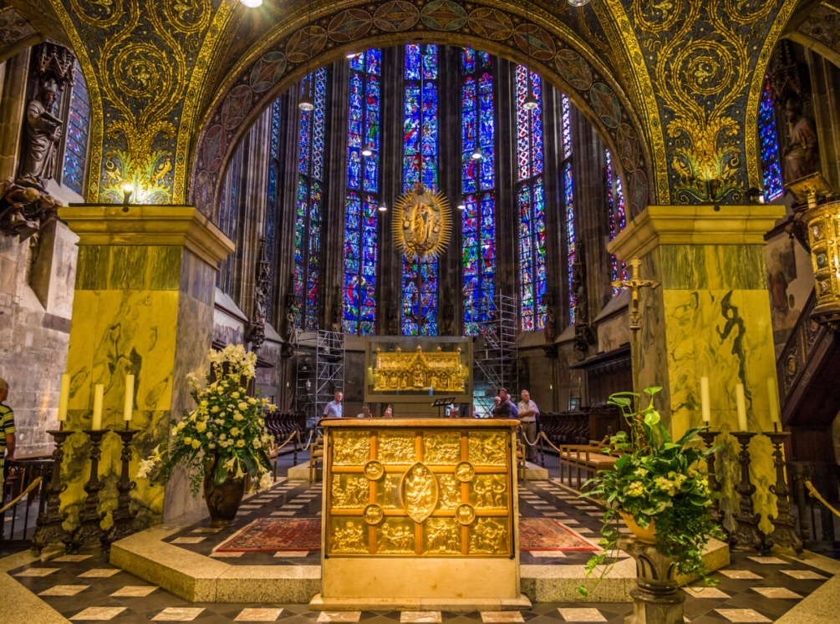
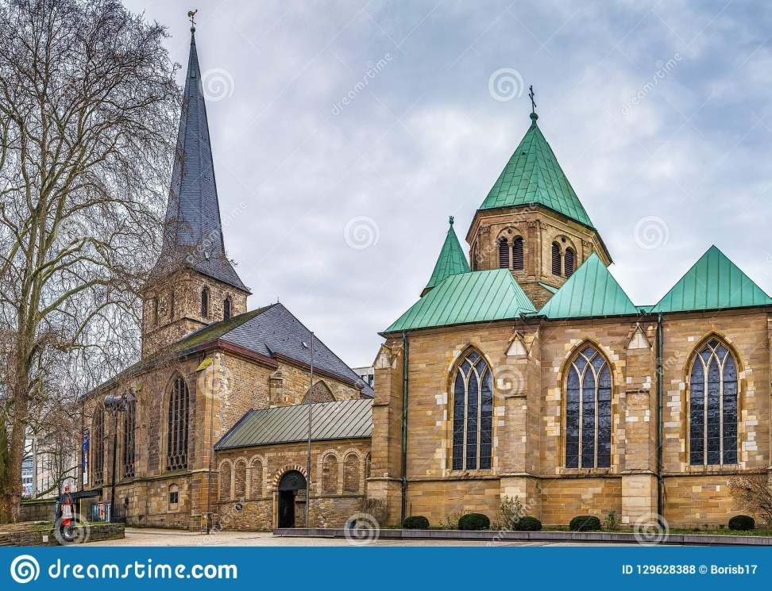
ΔΕΙΓΜΑΤΑ ΚΑΡΟΛΙΔΕΙΑΣ ΑΡΧΙΤΕΚΤΟΝΙΚΗΣ
Το αυτοκρατορικό παρεκκλήσι του Καρλομάγνου στο Άαχεν (Γερμανία) είναι ένα από τα πιο λαμπρά οικοδομήματα της εποχής εκείνης. Μιμείται την εκκλησία του Αγίου Βιταλίου στη Ραβένα της Ιταλίας. Μεταξύ 790- -805.
Το αβαείο (μεγάλο μοναστήρι) στο Έσεν (Γερμανία). Μεταξύ 800--880.

Slide 17
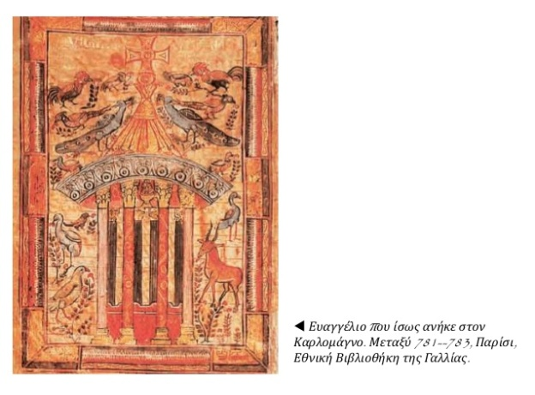
ΚΑΡΛΟΜΑΓΝΟΣ
Φρόντισε για τη μόρφωση των διοικητικών υπαλλήλων
Η οργάνωση του κράτους απαιτούσε την ύπαρξη ικανών στελεχών στο διοικητικό μηχανισμό, δηλ. γραφέων, αντιγραφέων και δασκάλων.
Εκκλησιαστικές μεταρρυθμίσεις
Προσπάθειες για βελτίωση του μορφωτικού επιπέδου του κλήρου.
Προσκλήθηκαν διάσημοι λόγιοι και δάσκαλοι από την Ιρλανδία και την Αγγλία στο αυτοκρατορικό ανάκτορο της Αιξ - λα- Σαπέλ
αναδείχθηκε σε πραγματικό πολιτιστικό κέντρο.

Slide 18
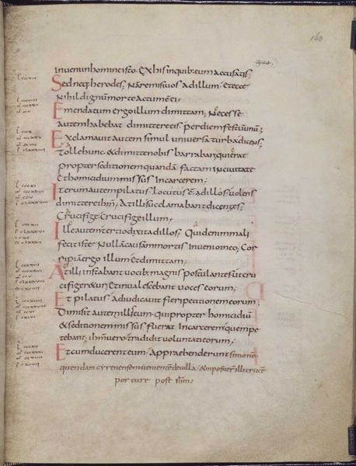
Στη νεοσύστατη Ανακτορική Ακαδημία και στα μοναστήρια
δόθηκε ιδιαίτερη έμφαση στην αντιγραφή βιβλίων
καθιερώθηκε μια γραφή με ευανάγνωστα πεζά γράμματα:
η καρολίδεια γραφή.
Ο αυτοκράτορας αποβλέποντας σε μια γενικότερη πνευματική ανανέωση,
διέταξε να λειτουργούν σχολεία σε κάθε επισκοπή και μοναστήρι.
Στα σχολεία αυτά διδάσκονταν :
εκτός από γραφή και ανάγνωση
γραμματική, ρητορική
αριθμητική και άλλα μαθήματα.
Δείγμα μικρογράμματης γραφής

Slide 19
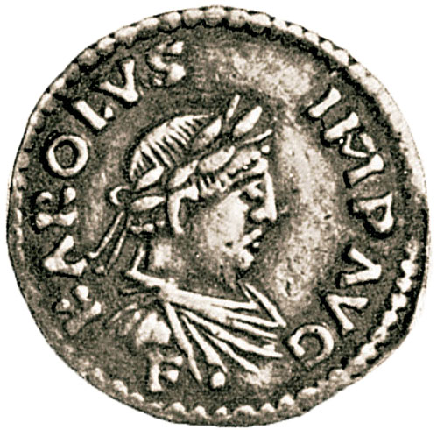
Μεγάλη ανάπτυξη γνώρισαν και οι τέχνες με σαφείς βυζαντινές επιδράσεις
Η αρχιτεκτονική,
η γλυπτική,
η ζωγραφική,
η μικροτεχνία
και η μικρογραφία χειρογράφων
Νόμισμα του Καρλομάγνου (περ.812). Φέρει την επιγραφή στα λατινικά: Κάρολος, Αυτοκράτορας Αύγουστος. Παρίσι, Εθνική Βιβλιοθήκη.

Slide 20
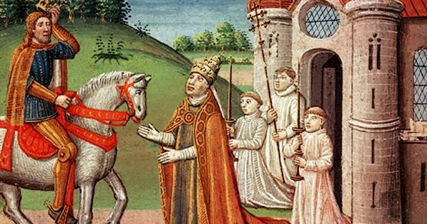
Παρακολουθήστε τώρα ένα σύντομο βίντεο για το Καρλομάγνο πατώντας πάνω στο όνομά του.!!!

